Slide 1
Девіз уроку:
Хто багато читає,
Той багато знає.
Хто швидко читає,
Той багато зробити встигає.

Slide 2
Дружба

Slide 3
“Покинуте кошеня”
“Горбатенька дівчинка”
“Я хочу сказати своє слово”
“Соромно перед соловейком”
“Як Наталя у Лисиці хитринку купила”

Slide 4
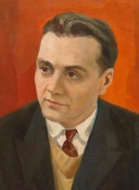
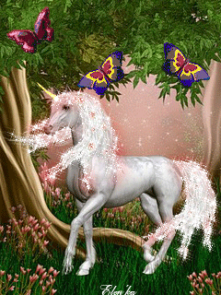
Що таке справжня дружба
В. Сухомлинський
"Кінь утік..."

Slide 5

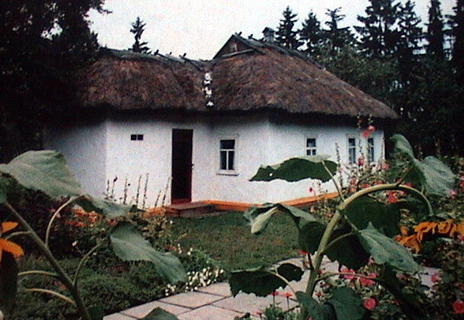
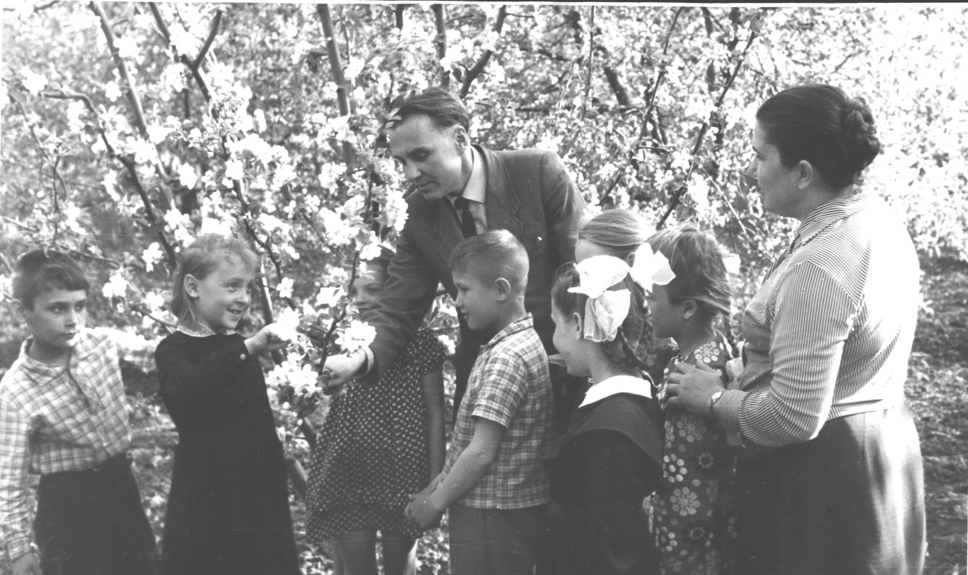


Slide 6
Фізкультхвилинка

Slide 7
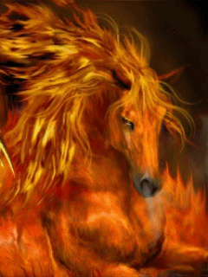
Словникова робота
Підво́див
Обу́рення
Вонегри́вий

Slide 8

Робота над оповіданням
В. Сухомлинського «Кінь утік...»
Читання за звуковим орієнтиром.

Slide 9
Відповіді:
1 а; 2 б; 3 б; 4 в; 5 б; 6 а
Для Сергія:
1 Б; 2 Б; 3 А

Slide 10

Фізкультхвилинка

Slide 11
- Що ж я йому весь час даватиму свої ковзани?

Slide 12
Хіба ж можна на уроці записки писати?

Slide 13
Приятеля легше
знайти, ніж зберегти.
Біда друзів випробовує.

Slide 14
Домашнє завдання:
Виразно читати оповідання
В. Сухомлинського “Кінь утік…”
ст. 114-116,
відповідати на запитання.
2. Творче завдання: скласти
роздум “Друг – це той, хто…”

Slide 15
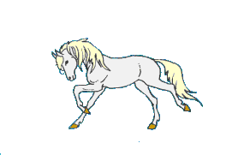
Дякую всім за урок!!!

